Slide 1
সবাইকে শুভেচ্ছা

Slide 2
পরিচিতি
পাঠ-পরিচিতি
শিক্ষক-পরিচিতি
শ্রেণি : ষষ্ঠ
বিষয় : বাংলা প্রথম পত্র,
সময় : ৪৫ মিনিট,
তারিখ : ২৫-৪-২০১৯ ।
নিমাই চন্দ্র মন্ডল,
সহকারী শিক্ষক,
পলাশী মাধ্যমিক বিদ্যালয়,
রোহিতা, মনিরামপুর,
যশোর ।

Slide 3
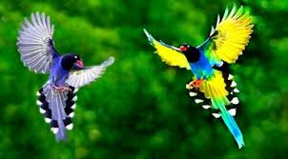
এই ছবিটিতে তোমরা কী দেখতে পাচ্ছ ?
২য় ছবিটিতে তোমরা কী দেখতে পাচ্ছ ?

Slide 4
পাঠ-পরিচিতি
“পাখির কাছে ফুলের কাছে”
আল মাহামুদ

Slide 5
শিখনফল
এই পাঠ শেষ শিক্ষার্থীরা--------
১। কবির জন্ম পরিচিতি বলতে ও লিখতে পারবে।
২। নতুন শব্দের অর্থ বলতে ও লিখতে পারবে।
৩। জড় প্রকৃতি আর জীব প্রকৃতির মধ্যে যে নিবিড় সম্পর্ক বিদ্যমান তা ব্যাখ্যা করতে পারবে।

Slide 6
কবি-পরিচিতি
আল মাহামুদ
নাম :প্রকৃত নাম : মীর আবদুস শুকুর আল মাহমুদ। সাহিত্যিক নাম : আল মাহমুদ।
জন্মপরিচয় : ১১ই জুলাই, ১৯৩৬ খ্রিষ্টাব্দ। ব্রাক্ষণবাটিয়ার মোড়াইল গ্রামে।
পিতৃ-মাতৃ পরিচয় : পিতার নাম : আবদুর রব মীর। মাতার নাম : রওশন আরা মীর।
শিক্ষাজীবন : ব্রাক্ষণবাড়িয়া জর্জ সিক্ত্রথ হাই স্কুল। মাধ্যমিক :
পেশা / কর্মজীবন : সাংবাদিকতা ও চাকরি।
পরিচালক- বাংলাদেশ শিল্পকলা একাডেমি; সম্পাদক- দৈনিক গণকণ্ঠ ও দৈনিক কর্ণফুলি।
সাহিত্যকর্ম : কাব্যগ্রন্থ : লোক-লোকাত্তর, কালের কলস, সোনালী কাবিন, বখতিয়ারের ঘোড়া, মায়াবী পর্দা দুলে উঠো, মিথ্যেবাদী রাখাল,একচক্ষু হরিণ, আরব্য রজনীর রাজহাঁস, পাখির কাছে ফুলের কাছে, দ্বিতীয় ভাঙন, নদীর ভিতর নদী ইত্যাদি।
উপন্যাস : ডাহুকী,নিশিন্দা নারী, আগুনের মেয়ে, পুরুষ সুন্দর, উপমহাদেশ, আগন্তক ইত্যাদি।
প্রবন্ধ : কবির আত্নাবিশাস, দিনযাপন, নারী নিগ্রহ ইত্যাদি।গল্পগ্রহন্থ : পানকৌড়ির রক্ত, সৌরভের কাছে পরাজিত, গন্ধবণিক , প্রেমের গল্প, মযুরীর মূখ ইত্যাদি।জীবনী : মহানবী হযরত মুহাম্মদ (স)।
পুরস্কার ও সন্মাননা : বাংলা একাডেমি পুরস্কার,একুশে পদক, জয বাংলা সাহিত্য পুরস্কার, ফিলিপস সাহিত্য পুরস্কার, মহাম্মদ নাসিরউদ্দীন স্বর্ণপদক।

Slide 7
একক কাজ
কবির জন্মস্থান ,জন্মসাল, পুরস্কার, সমূহের নাম লিখ।

Slide 8
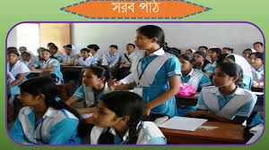
আদর্শ পাঠ

Slide 9
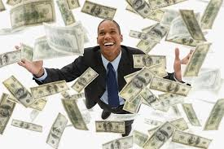
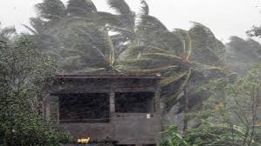
নতুন শব্দের অর্থ
১। ‘মিনার’
১) মসজিদের উঁচু স্তম্ভ ।
২। ‘গির্জে’
২। খ্রিষ্টানদের উপাসনালয়।
৩। ‘উটকো’
৩।অপ্রয়োজনীয় ও অপ্রত্যাশিত।
৪। ‘থরথর ’
৪। কেঁপে ওঠার ভাব বোঝায় এমন শব্দ।

Slide 10
জোড়ায় কাজ
নিচের শব্দগুলোর অর্থ লিখ ও বাক্য তৈরি কর –
১, মিনার, গির্জে।

Slide 11
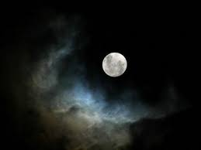
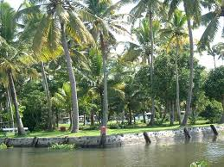
পাঠ-বিশ্লেষণ
নারকেলের ঐ লম্বা মাথায় হঠাৎ দেখি কাল
ডাবের মত চাঁদ উঠেছে ঠান্ডা ও গোলগাল ।

Slide 12
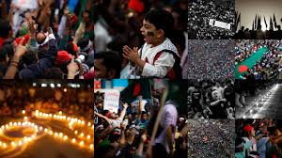
ছিটকিনিটা আস্তে খুলে পেরিয়ে গেলাম ঘর
ঝিমধরা এই মস্ত শহর কাঁপছিলো থরথর ।

Slide 13
মিনারটাকে দেখছি যেন দাঁড়িয়ে আছেন কেউ,
পাথরঘাটার গির্জেটা কি লাল পাথরের ঢেউ ?

Slide 14
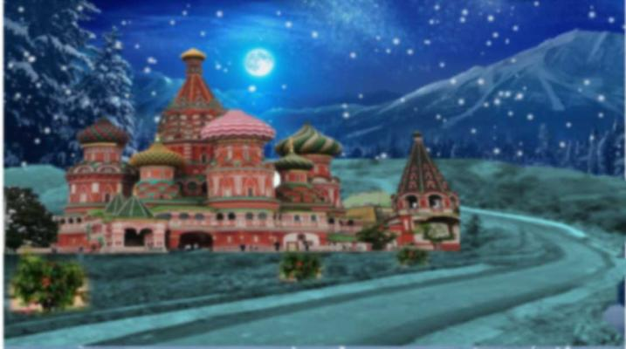
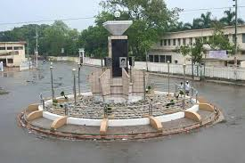
দরগাতলা পার হয়ে যেই মোড় ফিরেছি বাঁয়
কোত্থেকে এক উটকো পাহাড় ডাক দিলো আয় আয়।

Slide 15
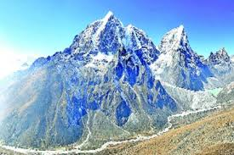
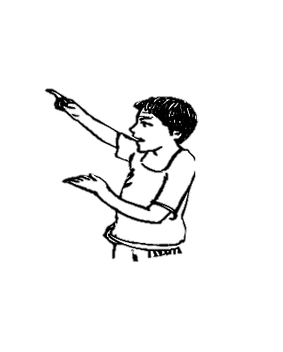
পাহাড়টাকে হাত বুলিয়ে লালদিঘির ঐ পাড়
এগিয়ে দেখি জোনাকিদের বসছে দরবার।

Slide 16
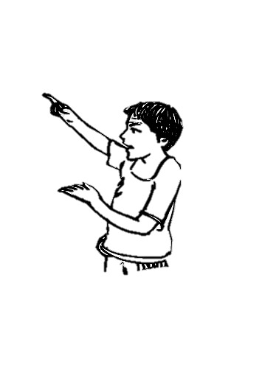
আমায় দেখে কলকলিয়ে দিঘির কালো জল
বললো,এসো, আমরা সবাই না-ঘুমানোর দল-

Slide 17
পকেট থেকে খোলো তোমার পদ্য লোখার ভাঁজ
রক্তজবার ঝোঁপের কাছে কাব্য হবে আজ।

Slide 18
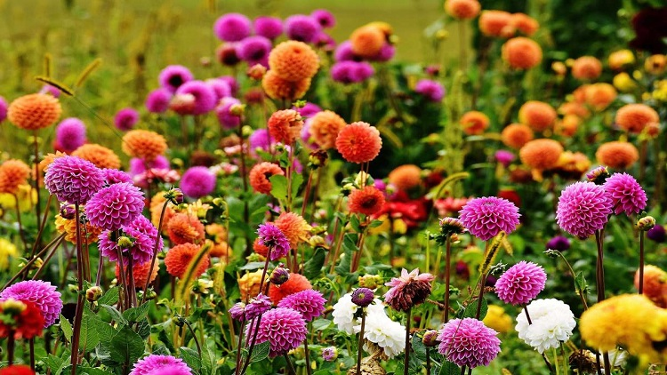
দিঘির কথায় উঠল হেসে ফুল পাখিরা সব
কাব্য হবে, কাব্য কবে জুড়ালো কলরব।

Slide 19
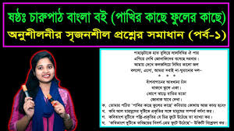
কী আর করি পকেট থেকে খুলে ছড়ার বই
পাখির কাছে,ফুলের কাছে মনের কথা কই।

Slide 20
দলিয় কাজ
জ্ঞানমূলক প্রশ্ন
দলের নাম : শাপলা
১। কবি আল মাহমুদ কোন জেলায় জন্মগ্রহণ করেন ?
২। গির্জা কাদের উপাসনালয় ?
দলের নাম : গোলাপ
১। আল মাহমুদ কোথায় চাকরি করতেন ?
২। কোন গাছের মাথায় চাঁদ উঠেছে ?
উত্তর : দল =শাপলা ১) ব্রাক্ষণবাড়িয়া । ২) খ্রিষ্টানদের।
দল=গোলাপ ১) বাংলাদেশ শিল্পকলা একাডেমি। ২) নারকেল গাছ।

Slide 21
মূল্যায়ণ
১, কী কাঁপছিলো থরথর করে ?
১, মস্ত শহর।
2, কে কবিকে আয় আয় বলে ডাক দিল?
2, উটকো পাহাড়।
৩, ‘উটকো’ শব্দের অর্থ কী ?
৩, অপ্রত্যাশিত।
৪, কবি আল মাহামুদ কোন পত্রিকাটির সম্পাদক ছিলেন ?
৪, কর্ণফুলী।

Slide 22
বাড়ির কাজ
1, কবি আল মাহমুদের দৃষ্টিতে প্রকৃতির সাথে মানুষের সম্পর্ক বর্ণনা কর।

Slide 23
সবাইকে ধন্যবাদ

